Slide 1


Didaktik und Raum
07. Mai 2025
IMG FD I
Prof. Dr. Johanna Tewes

Slide 2
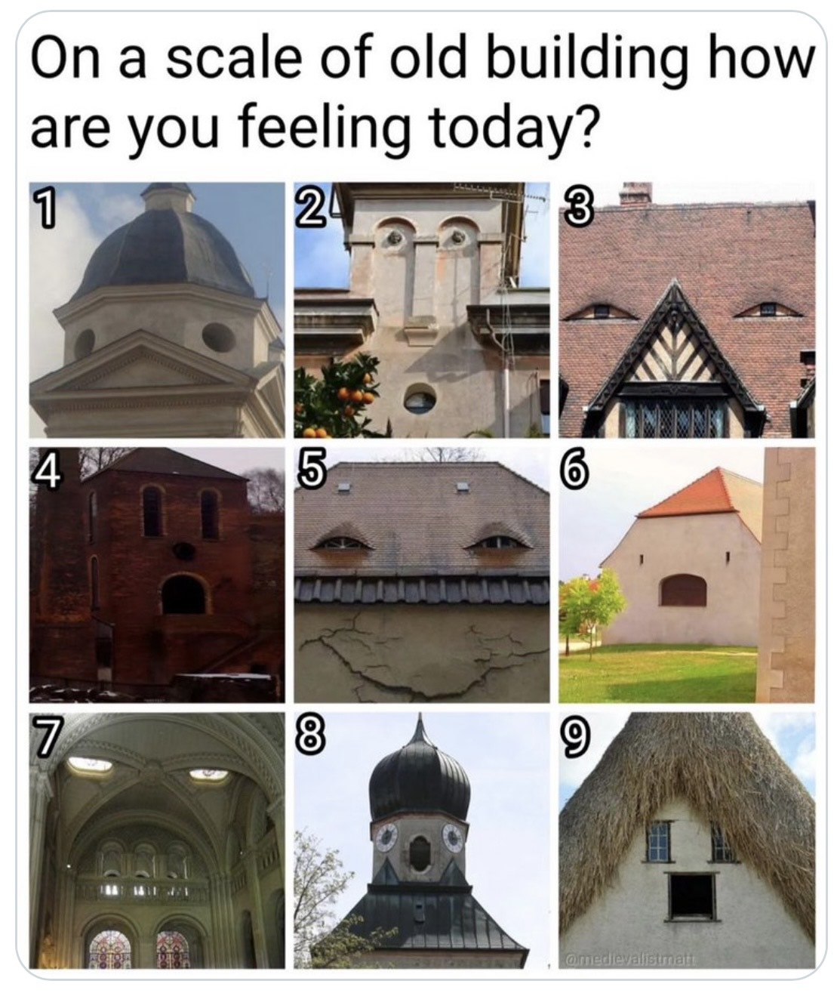

Check-In

Slide 3
Zwischenstandsbesprechung:
Entwickelt zum Thema "Raum" eine Unterrichtsidee (weiter), die von zeitgenössischen künstlerischen Positionen und einem Gegenwartsbezug ausgeht (vgl. Meyer-Text). Sammelt dazu entsprechende Literatur, künstlerische Positionen, Bilder, Methoden, mögliche Bezüge zum Lehrplan, mögliche Bezugspunkte für SchülerInnen, gesellschaftsrelevante Fragestellungen/ Legitimationsgrundlagen (z. B. 17 SDGs) etc. auf einem Miro. Ich erwarte zur nächsten Sitzung KEINE fertige Unterrichtsreihe.

Slide 4
Übung:
Erfindet mit/aus/in/zu den Dingen einen noch unbekannten Raum, der von anderen benutzt werden kann, um diese in eine unerwartete Situation zu führen.
Zeit: 20 Min.
2 Gruppen

Slide 5
Fachdidaktischer Impuls
Wählt im Team eines der kunstdidaktischen Konzepte aus (ABK-Portal Material 7.5.) und bereitet sie für einen Kurzvortrag so auf, dass ihr sie der anderen Gruppe erklären könnt:
Was ist die kunstdidaktische Methode/Strategie?
Durch welche künstlerischen/pädagogischen Bezüge wird sie legitimiert?
In welchen Kontexten ist ihre Anwendung sinnvoll und was wird dazu gebraucht?

Slide 6
Wie geht es weiter?
Konzeption einer raumbezogenen, sinnlich-didaktischen Intervention/Installation, die im Seminarzusammenhang erprobt wird
Begleitet durch theoretisches Konzept und reflektierte Weiterentwicklung in Bezug auf Übertragbarkeit auf schulische Praxis

Slide 7
Seminarplanung/ Termine
21.05.
04.06.
18.06.
02.07. (Woche vor dem Rundgang)
16.07. Zeit für Absprachen theoretische Reflexion, Rückblick/ Feedback

Slide 8
Vielen Dank!

